Slide 1
Бинарные деревья Основные понятия
Структуры и алгоритмы компьютерной обработки данных
Лекция

Slide 2
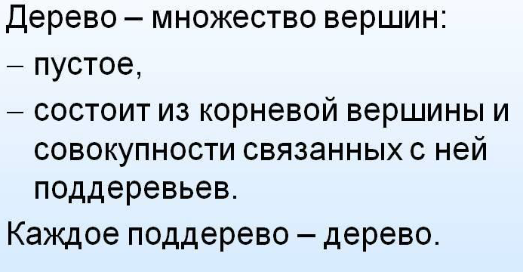
Общее понятие динамической структуры - дерева

Slide 3
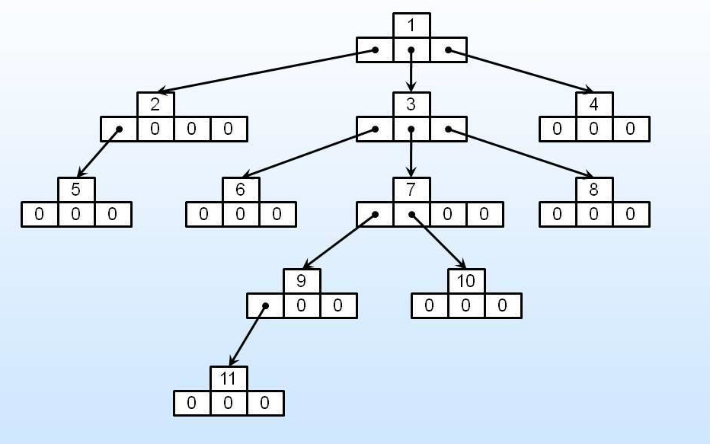
Пример дерева

Slide 4
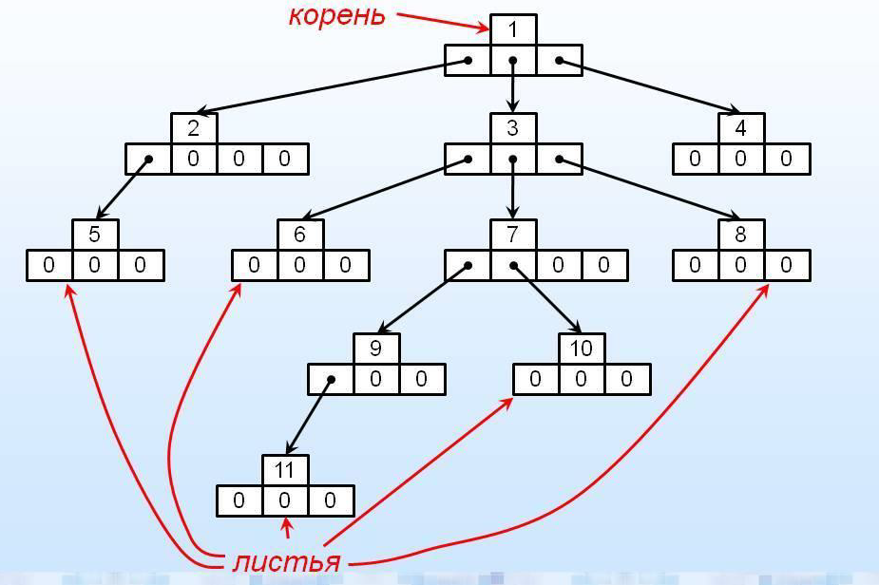
Основные понятия дерева

Slide 5
Двоичное (бинарное) дерево
1. Одиночная вершина есть двоичное дерево.
2. Двоичное дерево – это вершина (V), соединенная с (возможно, пустыми) левым (ТL) и правым (ТR) двоичными деревьями.

Slide 6
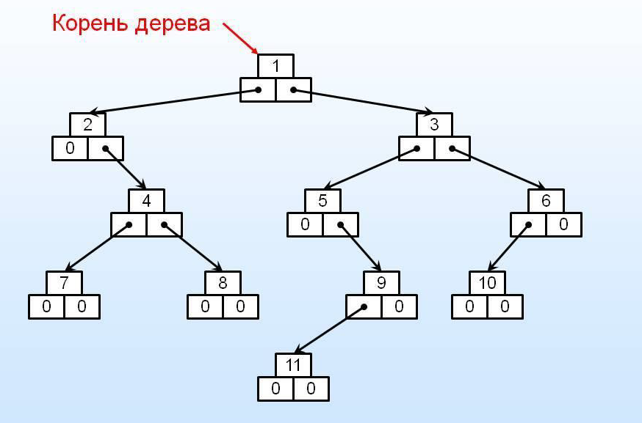
Двоичное (бинарное) дерево

Slide 7
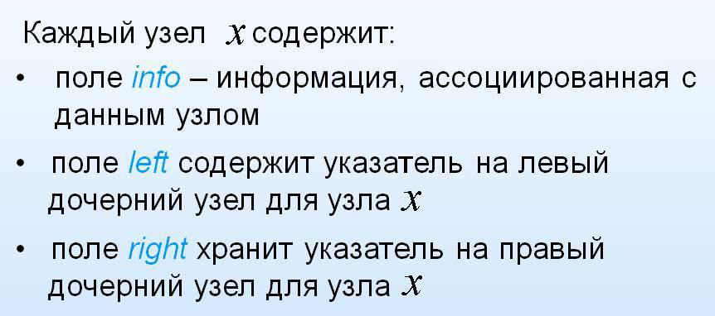
Представление двоичного (бинарного) дерева

Slide 8
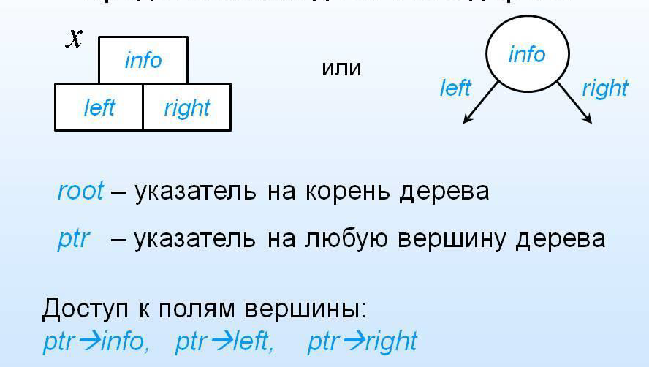
Представление двоичного (бинарного) дерева

Slide 9
Некоторые свойства двоичного (бинарного) дерева
Свойство 1: Максимальное число вершин в двоичном дереве высоты h равно
n_{max}(h)= 2^{h} – 1
Доказательство:
на первом уровне 1 = 2º вершин
на втором уровне 2 = 2¹ вершин
на третьем уровне 4 = 2² вершин
на h уровне 2^{h-1} вершин
n_{max} = 1 + 2 + ... + 2^{h-1} = 2^{h —} 1

Slide 10
Некоторые свойства двоичного (бинарного) дерева
Свойство 2: Минимально возможная высота двоичного дерева с n вершинами равна
h_{min}(n) = ⎡log(n+1)⎤
Доказательство:
Из свойства 1 имеем h = log (n_{max} + 1)

Slide 11
Некоторые свойства двоичного (бинарного) дерева
Двоичное дерево называют идеально сбалансированным (ИСД), если для каждой его вершины размеры левого и правого поддеревьев отличаются не более чем на 1.
ИСД сбалансировано по количеству вершин.

Slide 12
Некоторые свойства двоичного (бинарного) дерева
Свойство 3: Высота ИСД с n вершинами минимальна.
h_{исд(n)} = h_{min}(n) = ⎡log(n+1)⎤

Slide 13
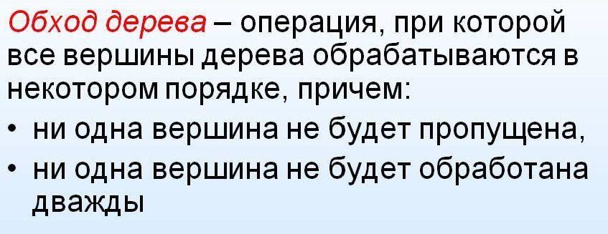
Обход двоичного (бинарного) дерева

Slide 14
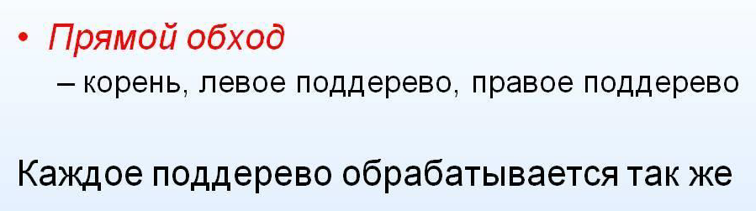
Виды обходов двоичного (бинарного) дерева

Slide 15
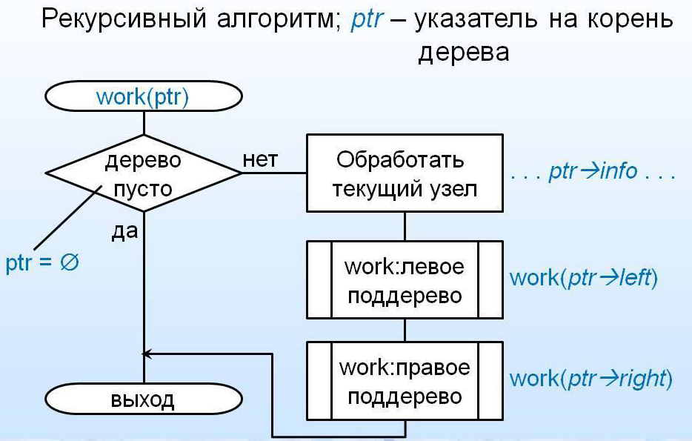
Алгоритм прямого обхода двоичного (бинарного) дерева

Slide 16
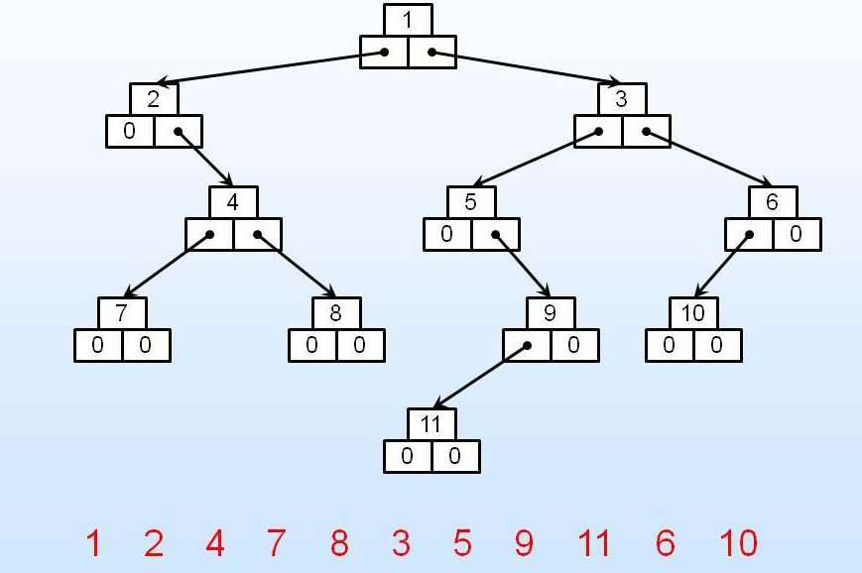
Прямой обход двоичного (бинарного) дерева

Slide 17
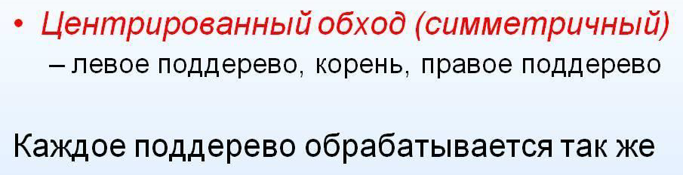
Виды обходов двоичного (бинарного) дерева

Slide 18
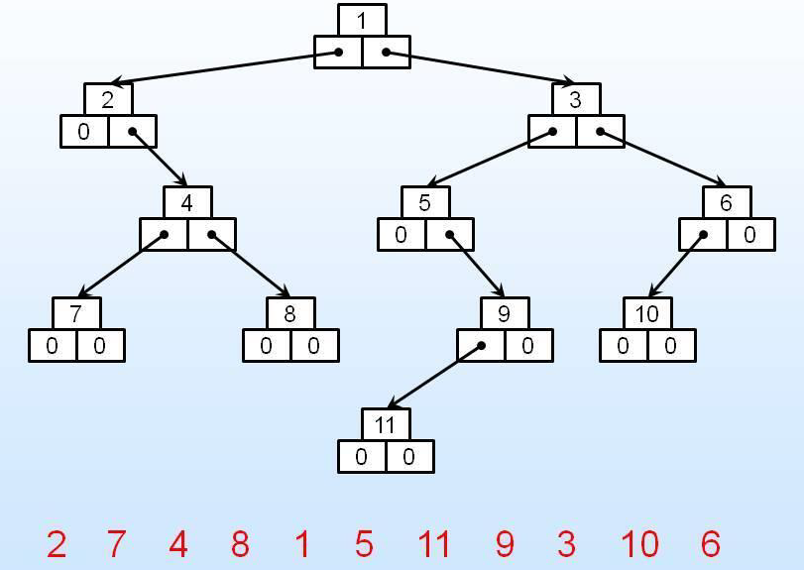
Центрированный обход двоичного (бинарного) дерева

Slide 19
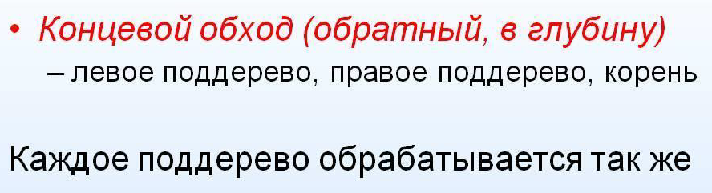
Виды обходов двоичного (бинарного) дерева

Slide 20
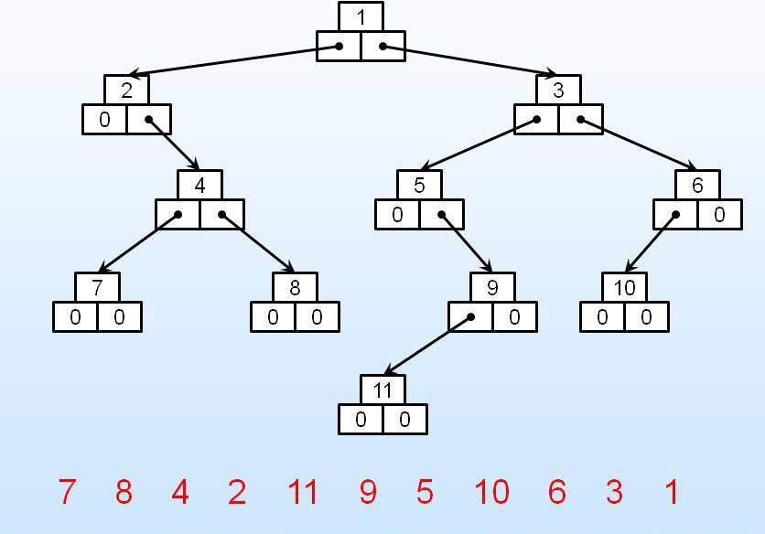
Концевой обход двоичного (бинарного) дерева

